Slide 1
OpenMS
Projektmanagment im Softwarebereich
Development of a Quality Control Pipeline for
Liquid Chromatography – Mass Spectrometry
Chris Bielow

Slide 2
Proteomics
Genomics
Transcriptomics
“OMICS”
Connectomics
Foodomics
Metabolomics
OMICS – Ganzheitliche Charakerisierung und Quantifizierung des entsprechenden Teilgebiets

Slide 3
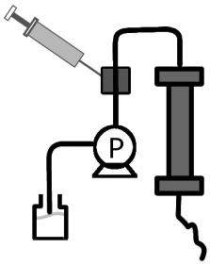
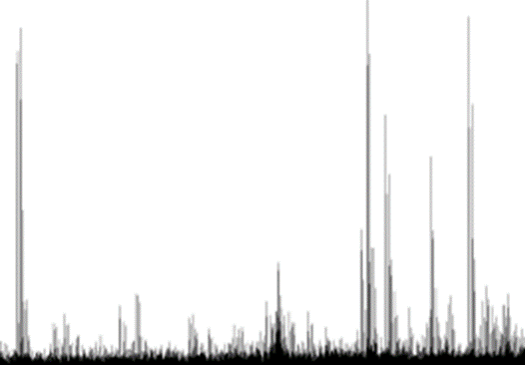
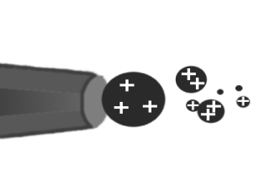
Proteomik-Pipeline
Mittel der Wahl: Liquid Chromatography (LC) + Massenspektrometrie (MS)
GB - TB
OpenMS (+ Workflow Engine)
MaxQuant
TransProteomicsPipeline
Software +
pipeline
Probe
Verdau
Auftrennung
Massenspektrometer
Daten
ion source
mass analyzer
Trypsin
LC
ESI
Orbitrap
mass spectra
Interpretation
(Biomarker, ...)
instrument settings &
experimental conditions
software settings
nein
Qualitätskontrolle
(QC)
ok?
ja

Slide 4
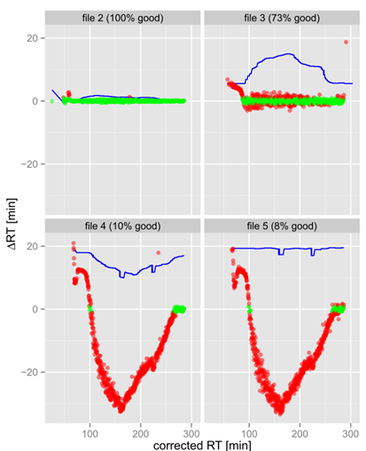
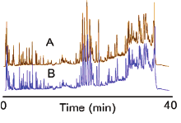
QC Beispiel – Alignment von Retentionszeiten
Auftrennung
align
0
300
LC

Slide 5
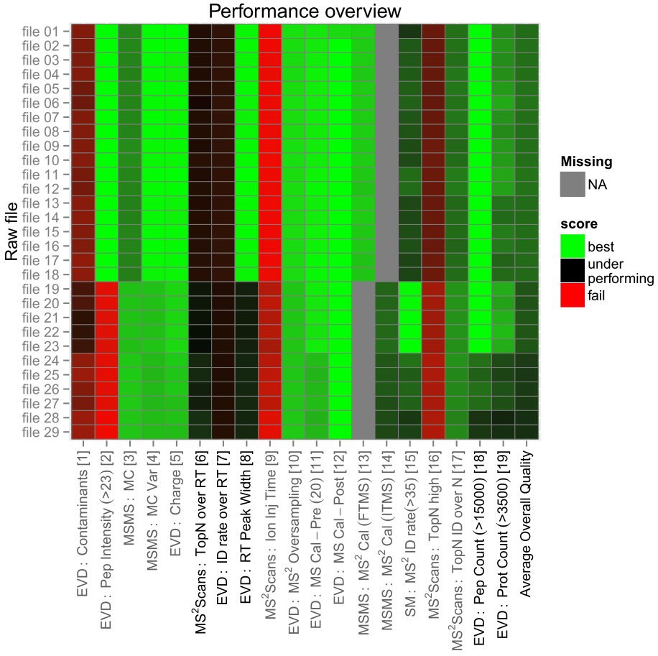
QC Beispiel - Gesamtübersicht
Automated scoring of results using adequate

Slide 6
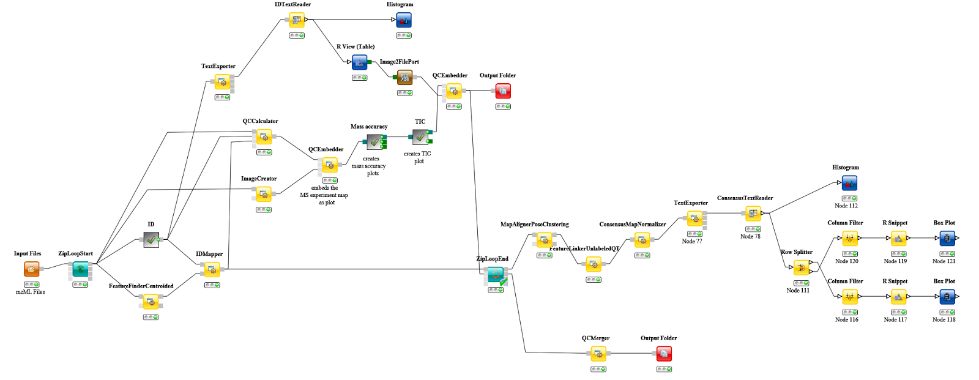
Software Pipeline (KNIME)
KNIME (konstanz information miner)
Pipeline tool
Visualizierung von Daten
OpenMS
C++ Bibliothek für Analyse von LC-MS Daten
Tools/Executables
150 Tools
„Lego“

Slide 7
Zielstellung
Implementierung von bekannten (oder neuen) Metriken zur Qualitätssicherung von LC-MS Experimenten
OpenMS C++
ca. 1-4 Metriken pro Team
Optimierung der Programmlaufzeit (C++ Code Profiling; V-Tune, Xperf,…)
“Ausgleich” für zusätzlichen Aufwand durch Erzeugung der Metriken
Visualisierung der Daten
Plot (R)
Zusammenführung der Metriken in einem automatisierten Report
Abstimmung zwischen den Teams
Erstellung eines Pull-Requests zur Aufnahme der neuen Funktionalität in die OpenMS-Entwicklerversion

Slide 8
Zeitplan - Seminar
Mi, 01.03., 10:00 Uhr (flexibel +- 2 Wochen)
Vorbesprechung
Mo, 19.3. - Fr, 23.3
Einführung in Flüssigkeitschromatograhie & Massenspektrometrie (LC-MS)
Refresher: C++ und R
OpenMS (C++ library und Tools) & PTXQC (QC Tool in R)
Workflow engines: KNIME und TOPPAS
Git (version control software)
Quality metrics

Slide 9
Zeitplan – praktischer Teil
Do, 29.03.
Vorstellung der Pläne
Mo, 09.04 - Fr, 11.05.
Woche 1(+2):
OpenMS-develop installieren
Projekt auf https://git.imp.fu-berlin.de clonen
Einarbeitung in OpenMS
Relevante Literatur lesen
(Externe Programme testen)
Metriken aussuchen, Zeitplan erstellen, Vortrag
Woche 3+4
Neue Metriken implementieren (C++/R)
Visualisieren
Tests schreiben
Woche 5
Workflows finalisieren (C++/R); evtl. Bugs fixen;
Abschlussbericht schreiben (Resultate, Metriken, Screenshots, Workflows)
Fr, 18.5. Abschlussbericht und Vorstellung der Ergebnisse
wöchentliche Besprechung
Freitags: 10-12 Uhr,
Weiteres Vorgehen, Anpassung des Zeitplans, Problemlösung

Slide 10
Vorraussetzungen
Erfahrung in Objektorientierter Programmierung (Java, C++, …)
C++ Kenntnisse empfehlenswert (wenig Templates)
z.B. AlDaBi Praktikum / C++-Kurs
R Grundwissen (ggplot2)
Erfahrung mit Profilern
Empfehlenswert
Schwierigkeitsgrad (Acht Sterne verteilt auf drei Bereiche):
A Programmieren: **** B Biologie/Chemie: ** C Projektmanagement: **

Slide 11
Fragen?
mehr Fragen
Raum K21,T9
chris.bielow@fu-berlin.de
Mehr Informationen
OpenMS
www.OpenMS.de
KNIME (konstanz information miner)
www.knime.org
B.Sc. Arbeit möglich

